Slide 1
ВЗАИМОДЕЙСТВИЕ С ДРУЖЕСТВЕННЫМИ НКО И КОММЕРЧЕСКИМ СЕКТОРОМ

Slide 2
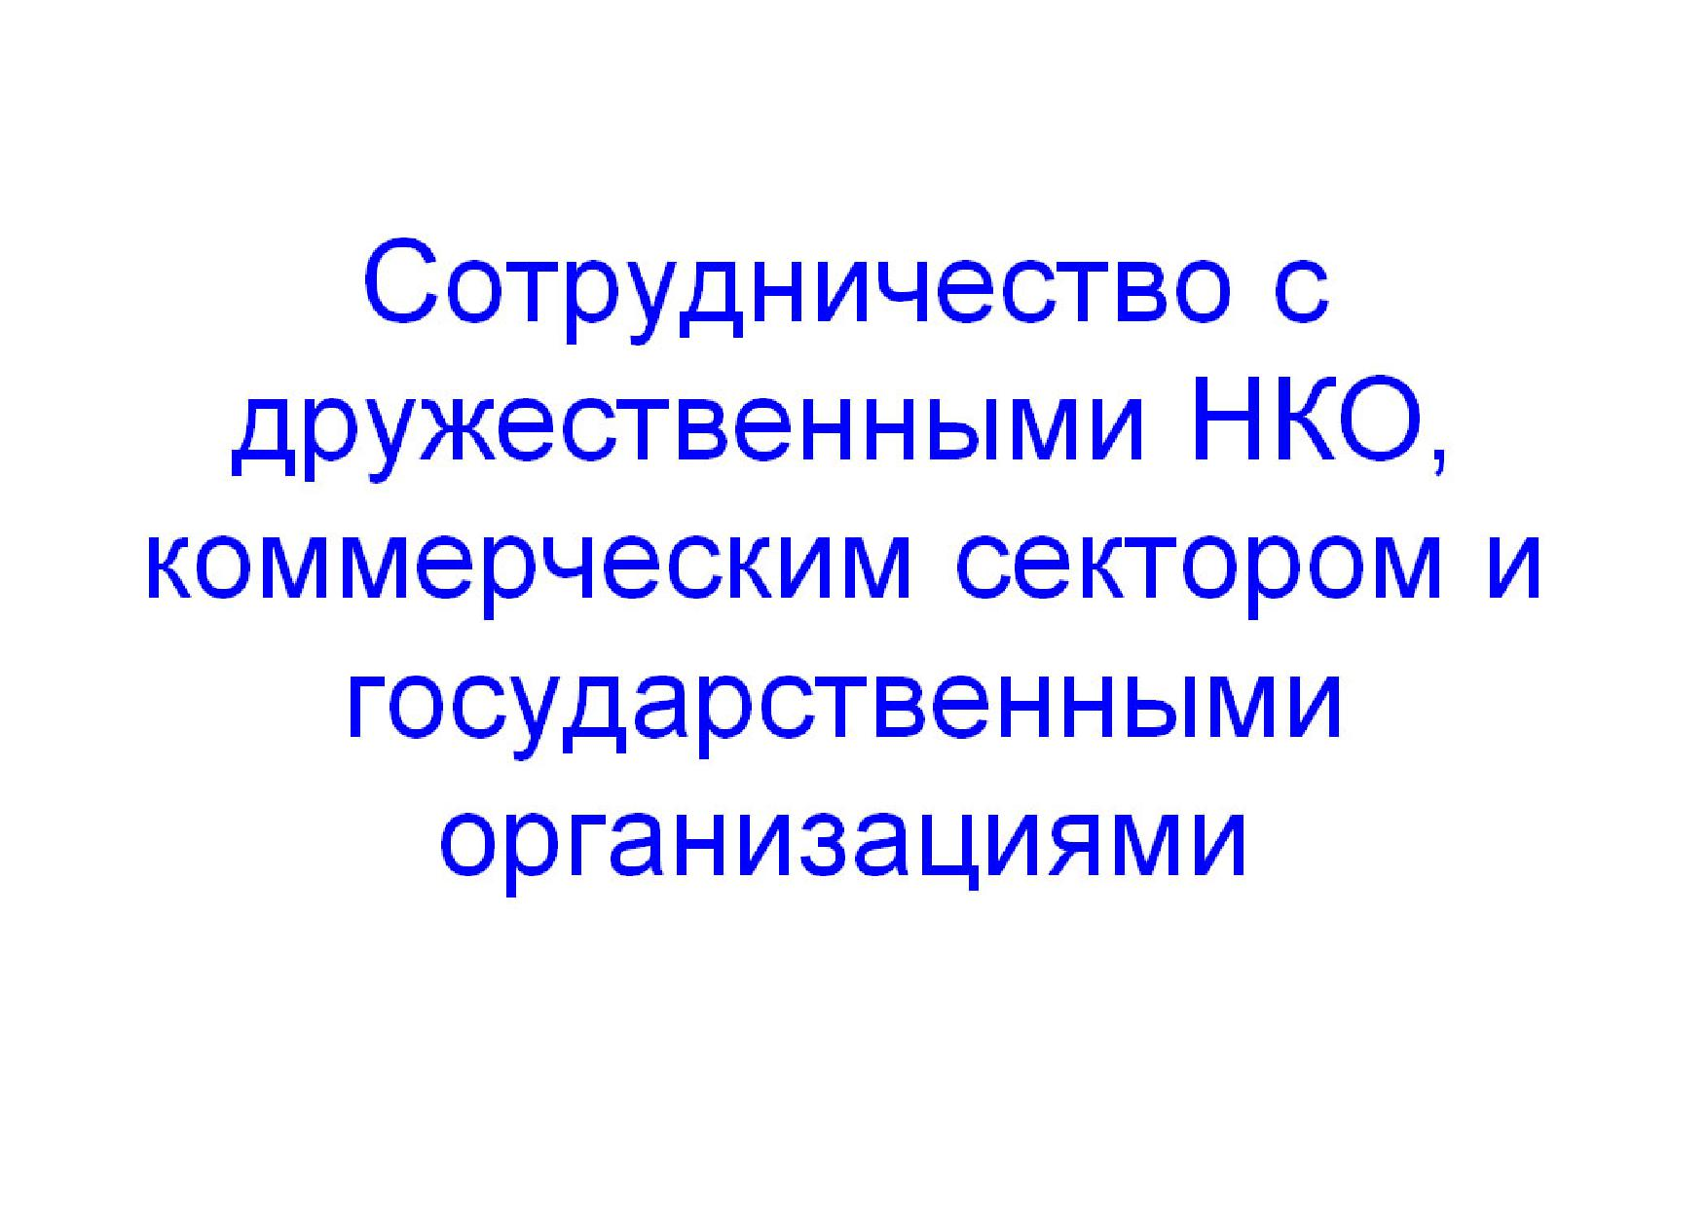
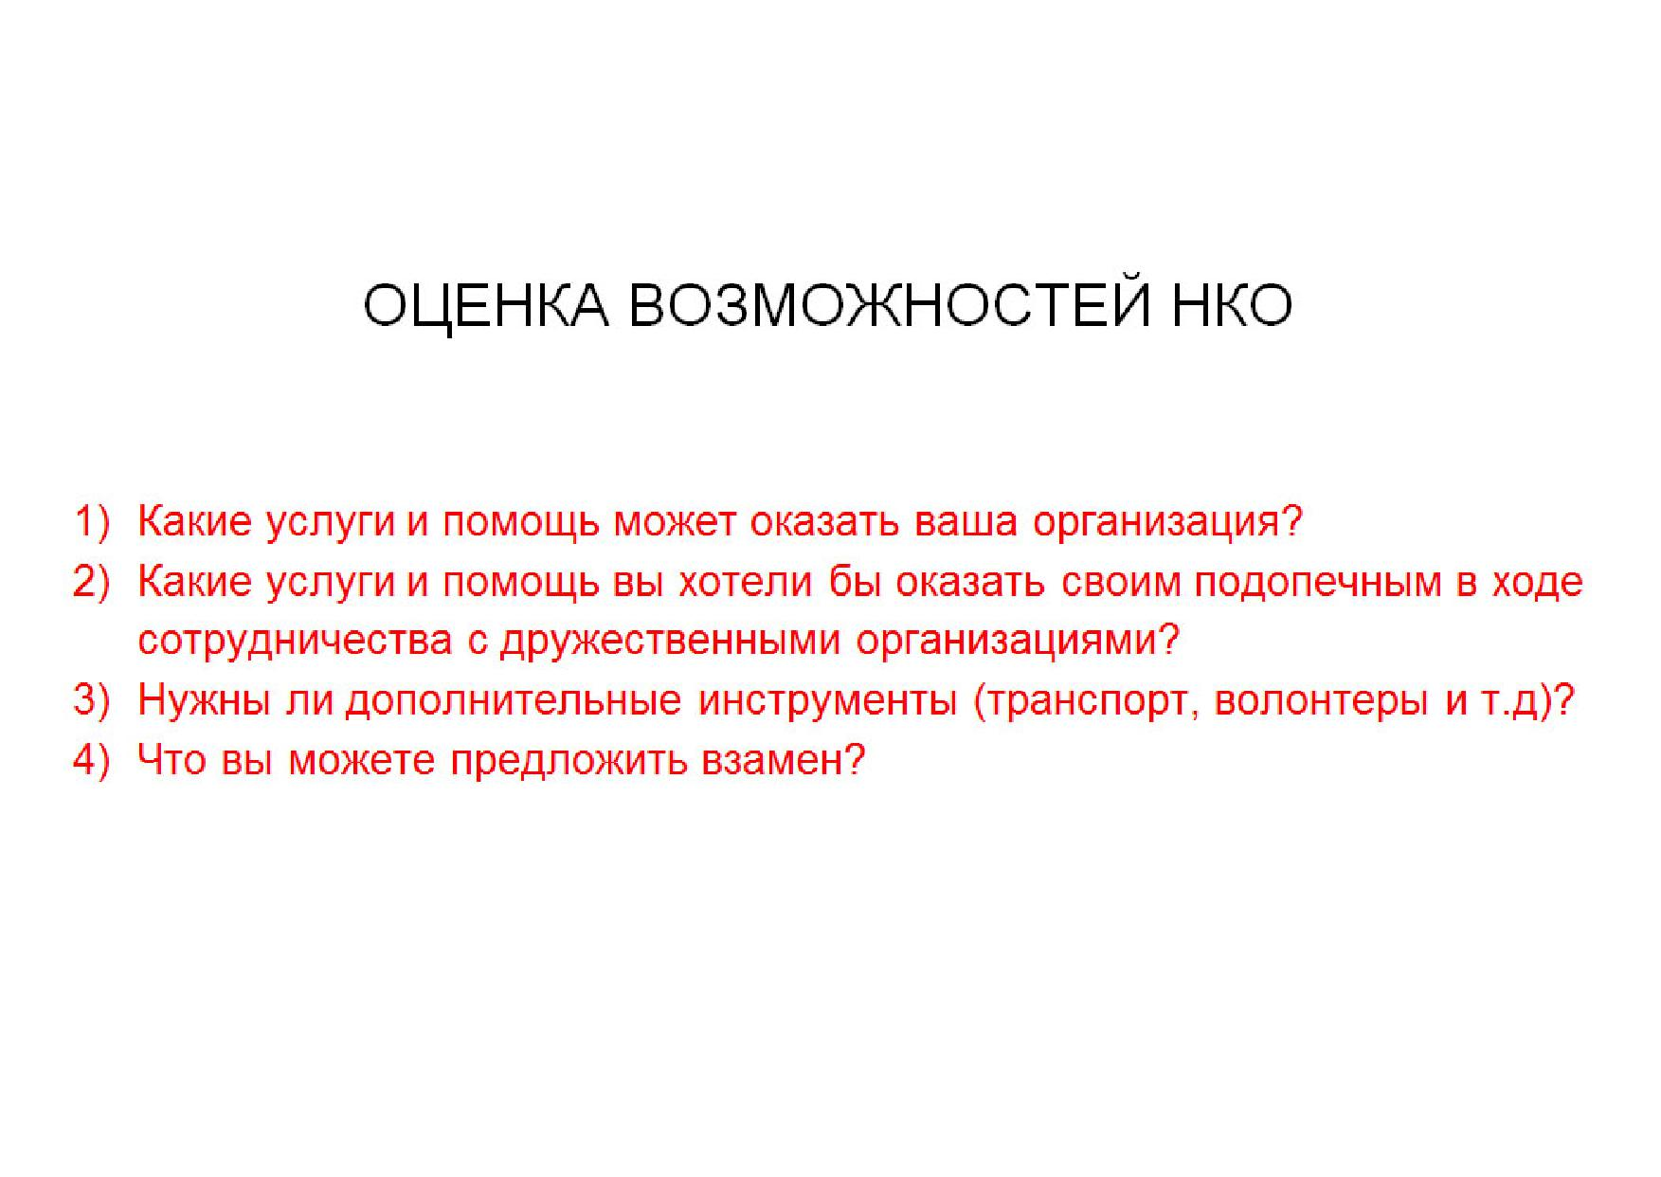

Slide 3
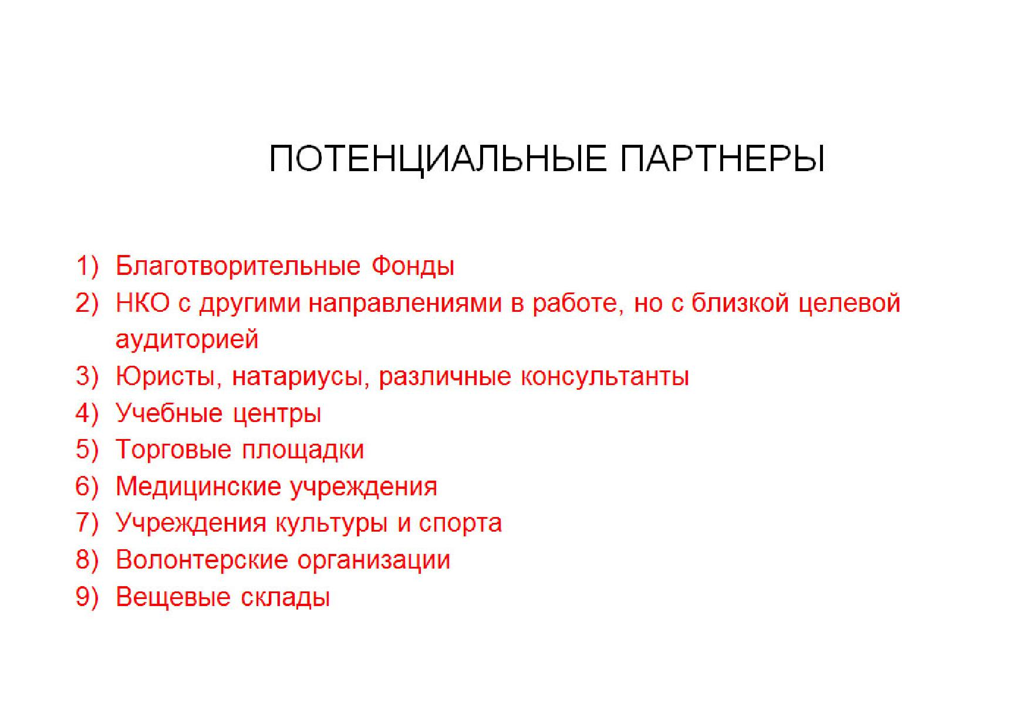

Slide 4
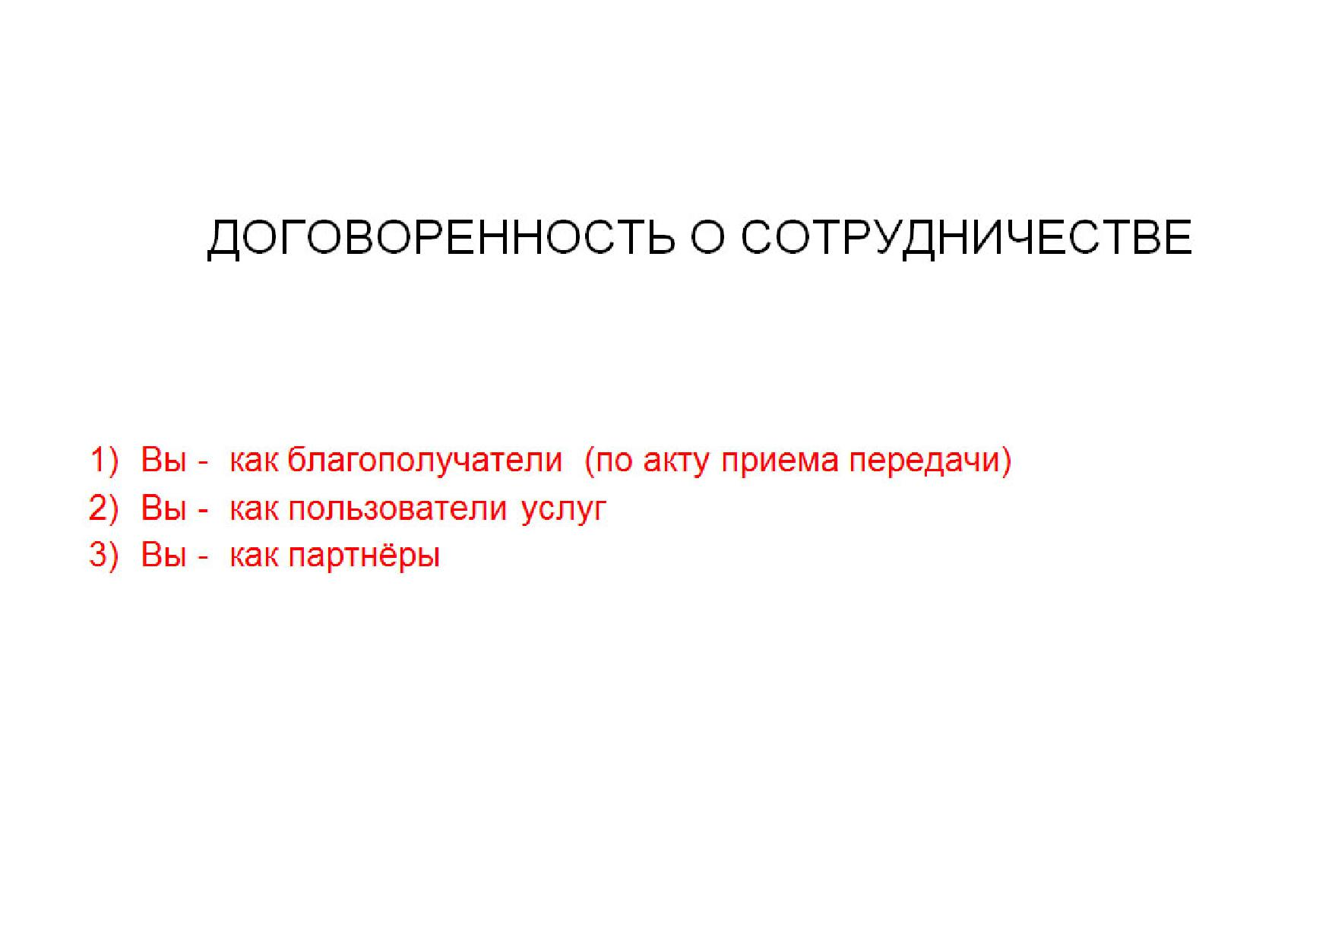

Slide 5
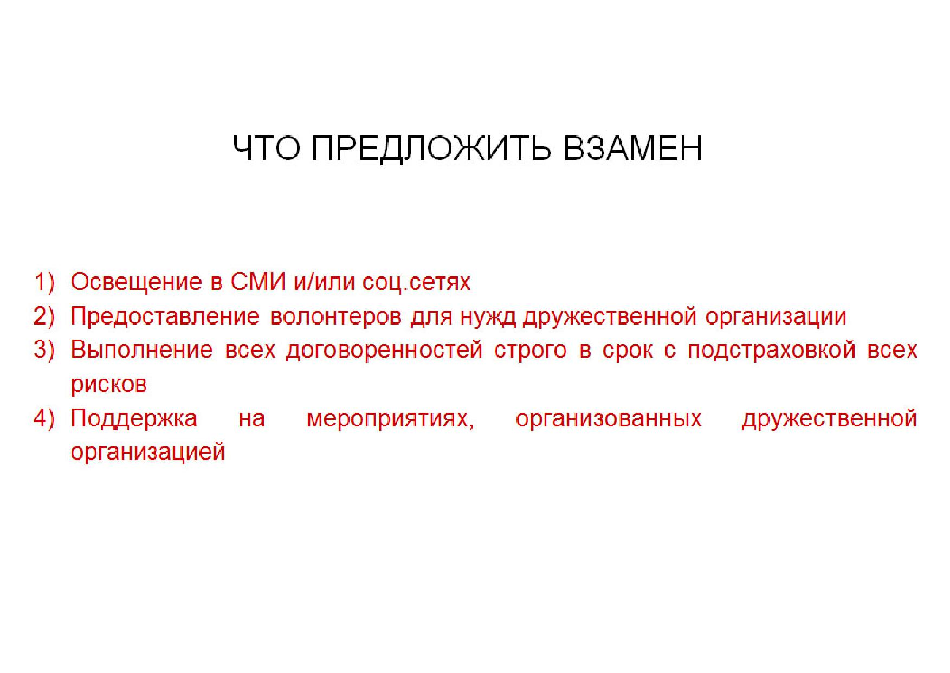

Slide 6
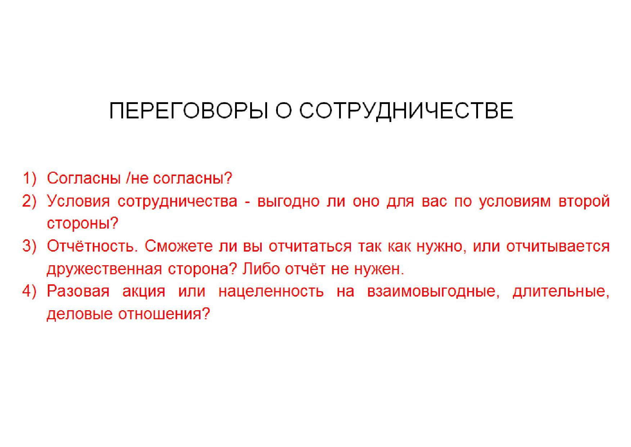

Slide 7
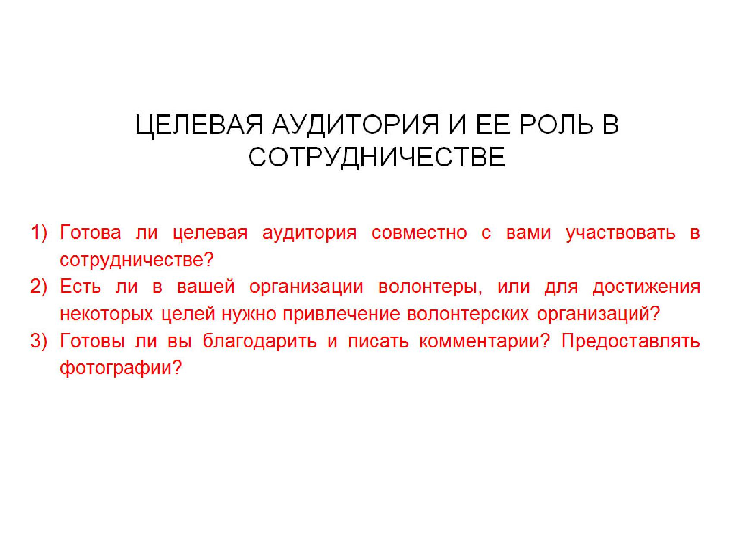

Slide 8
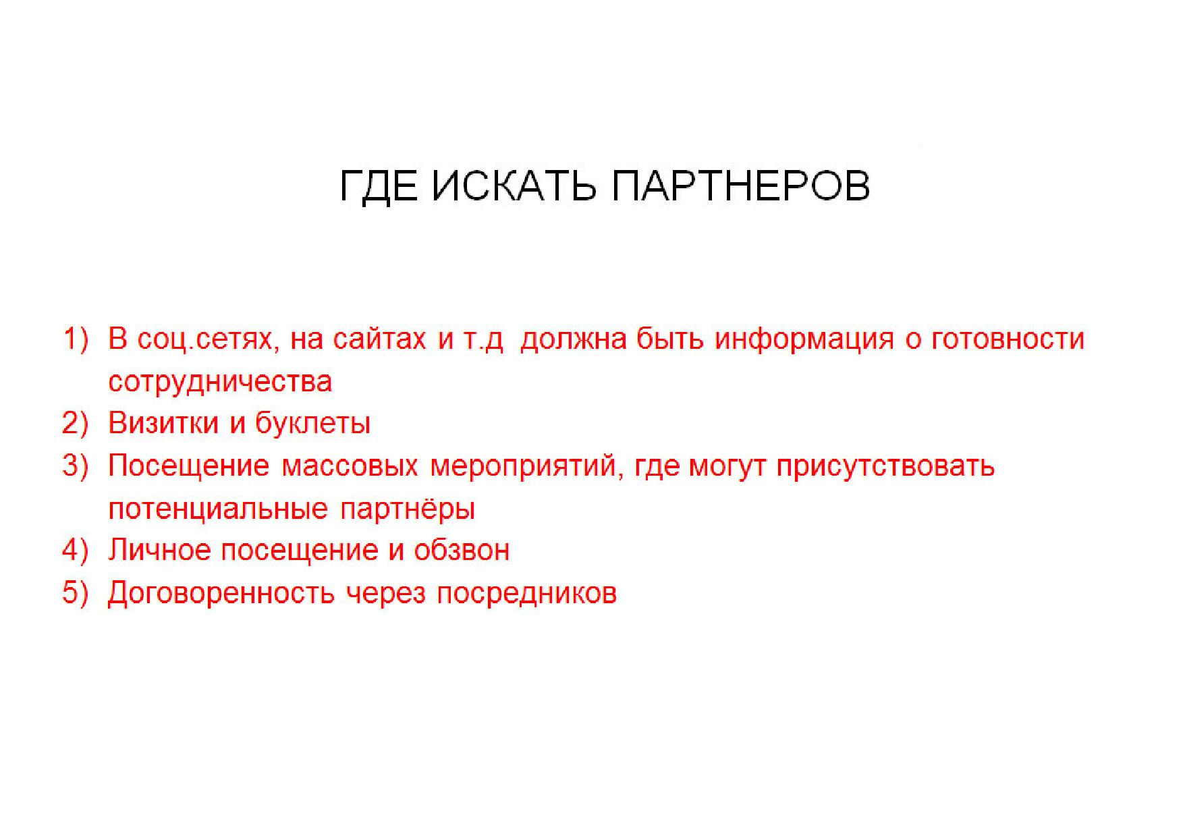

Slide 9
